Slide 1
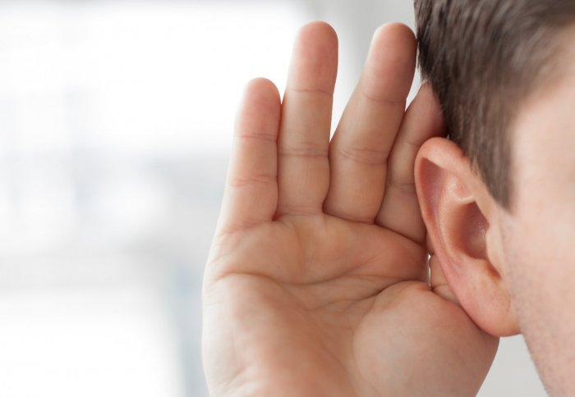
معاینات گوش
چطور بفهمم چقدر می شنوم؟
ارسالی از مهندس مهدی علی گل
کارشناس بهداشت حرفه ای
وزارت بهداشت درمان و آموزش پزشکی

Slide 2
چطور بفهمم چقدر می شنوم؟
در پاسخ به این سوال باید گفت که آزمون یا تستهای مختلفی برای تشخیص افت شنوایی وجود دارد که معمولاً توسط پزشک انجام می گیرند.
این آزمون ها شامل:
آزمون فیزیکی
آزمون غربالگری عمومی
آزمون های مبتنی بر نرم افزار یا اپلیکیشن
آزمون دیاپازون ( تونینگ فورک)
آزمون ادیومتری

Slide 3
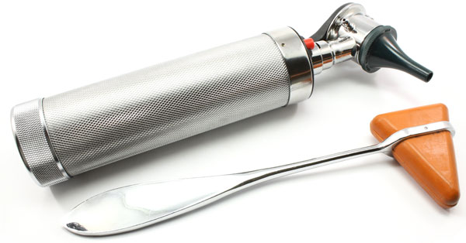
آزمون فیزیکی
در این تست پزشک به خصوص به داخل گوش شما با اتوسکوپ نگاه می کند تا به سلامت ظاهری گوش، کانال آن و وجود موم و غیره پی ببرد.

Slide 4
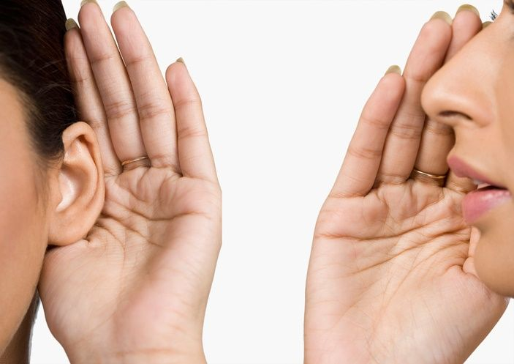
آزمون غربالگری عمومی
پزشک شما از آزمون نجوا استفاده کند و برای این کار از شما میخواهد که یک گوشتان را بگیرید و سپس با شدتهای مختلف صوتی با شما صحبت می کند تا به قدرت شنوایی شما پی ببرد.
این روش دقت پایینی دارد.

Slide 5
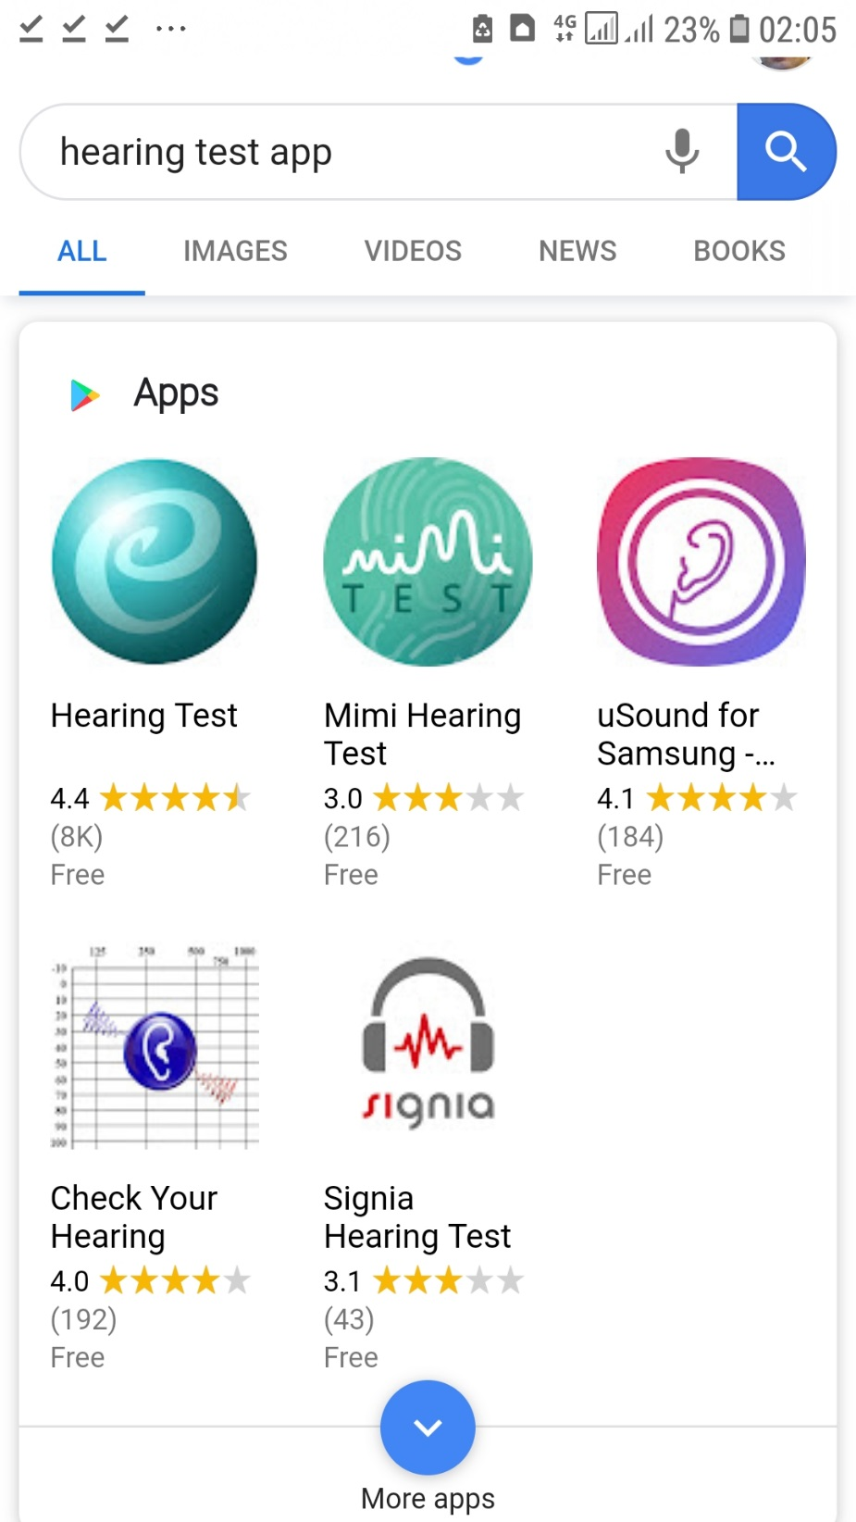
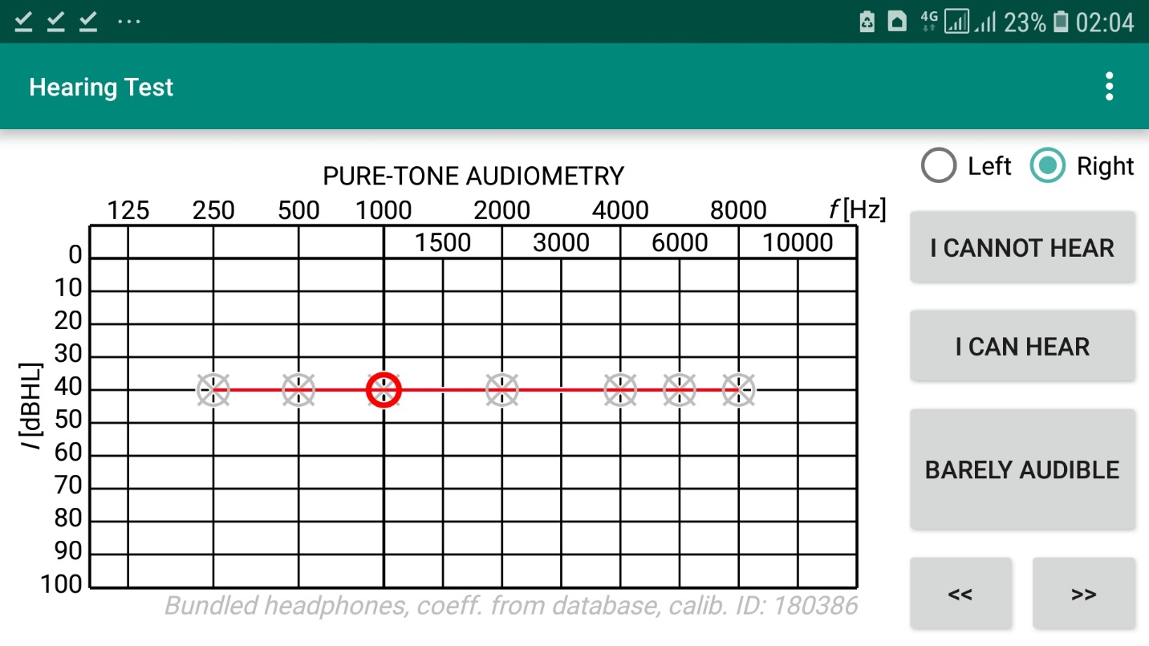
آزمونهای مبتنی بر نرم افزار
هم اکنون اپلیکیشن های مختلفی به منظور تشخیص قدرت شنوایی وجود دارد. معمولاً باید این نرم افزارهای توسط یک فرد سالم کالیبره شود و سپس فرد با زدن دکمه قدرت شنوایی اش را به کامپیوتر یا موبایل می دهد. معمولاً نیاز به یک هدفون نیز دارند.

Slide 6
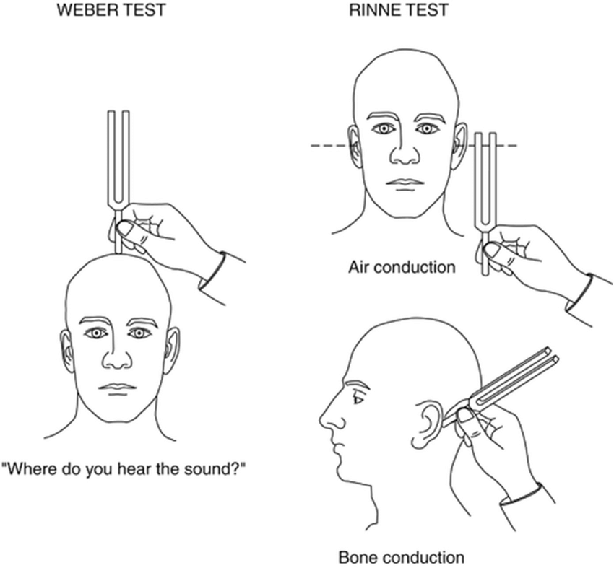
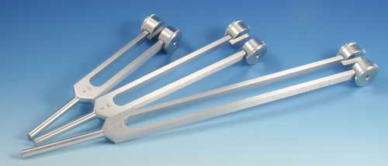
آزمون دیاپازون(تونینگ فورک)
ابزارهای فلزی دو شاخه ای هستند که در زمانی که به آنها ضربه وارد شود صدا میدهند. تست های ساده رینه و وبر با این ابزار می تواند به پزشک در تشخیص افت شنوایی کمک کند. این کار به خصوص در زمان آسیب دیدگی گوش شما به کار میرود.

Slide 7
آزمون ادیومتری
این تست جزء تست های دقیق بوده و توسط شنوایی سنج انجام می شود. در این حالت شما یک گوشی روی گوش خود قرار می دهید و صداهایی با شدتهای مختلف و در فرکانس های مختلف به هر یک از گوش های شما فرستاده می شود تا جاییکه آرامترین صدای قابل شنیدن توسط شما مشخص شود. این کار از طریق فشار دادن یک دکمه از سمت شما انجام می شود.

Slide 8
نمونه تست شنوایی سنجی
نمونه تست شنوایی سنجی فرد دچار افت شنوایی ناشی از صدا
خط قرمز: میزان کاهش شنوایی در گوش راست در فرکانس خاص
خط آبی: میزان کاهش شنوایی در گوش چپ در فرکانس خاص

Slide 9
مرکز تخصصی طب کار آسا
ارائه دهنده خدمات مختلف طب کار از جمله آزمون های شنوایی سنجی از جمله ادیومتری با کارآمدترین نیروها و پیشرفته ترین دستگاه ها
www.asahse.ir

